Slide 1
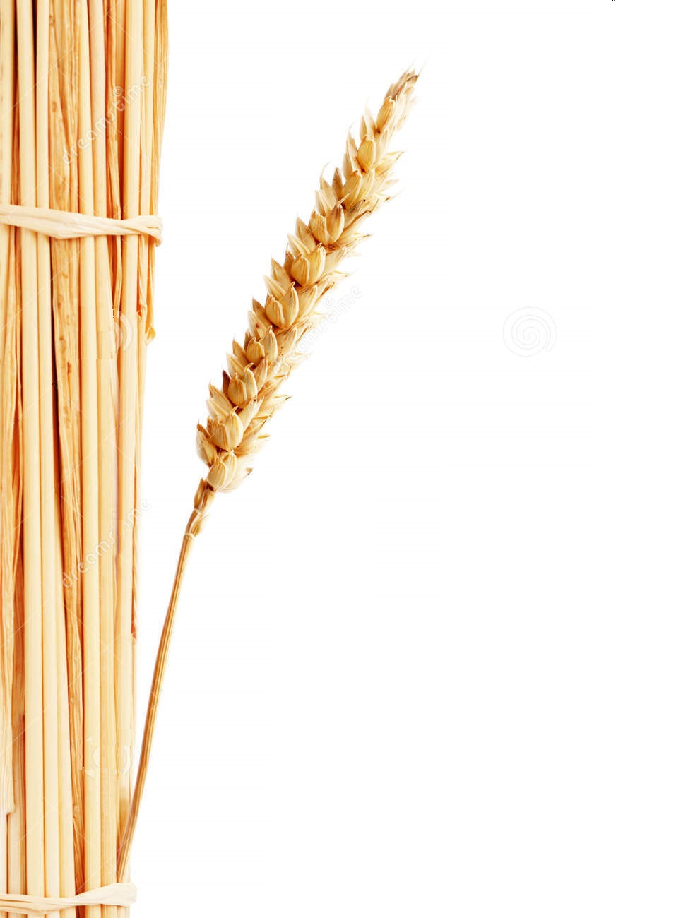
“來隨我著來
緊緊跟隨我”
我願降服用心聽趁主呼召
有多多神蹟我袂會明瞭，
猶久我知祢是大有權能

Slide 2
豈是按呢？
汰會按呢？
佇祢面前我雙腳跪落地
祢是基督，
所應允的對天降落來，
上帝的子

Slide 3
跛腳得著行，
青瞑得著看，
所行所做帶氣力充滿權能
大海的水面頂祢伴我同行，
祢豈是我所信應允的主

Slide 4
豈是按呢？
汰會按呢？
佇祢面前我雙腳跪落地
祢是基督，
所應允的對天降落來，
上帝的子.

Slide 5
信仰路程與主同行，
我就有確認
主祢是基督，
是永活上帝的子
豈是按呢？
汰會按呢？
佇祢面前我雙腳跪落地

Slide 6
祢是基督，
所應允的對天降落來，
上帝的子
對天降落來，
上帝的子

